Slide 1
Δικτύωση, ενίσχυση, ανάδειξη της τοπικής Πολιτιστικής Κληρονομιάς
Blended mobility of VET learners
The European Commission’s support for the production of this publication does not constitute an endorsement of the contents, which reflect the views only of the authors, and the Commission cannot be held responsible for any use which may be made of the information contained therein.
ID 2020-1-EL01-KA202-079113

Slide 2
Περί τίνος πρόκειται;
1
Γιατί είναι σημαντικό;
2
Βασικά σημεία
Διαδρομές
3
Μνήμη
4
Με ποιους τρόπους;
5

Slide 3
Το διαδίκτυο καθώς και τα άλλα μέσα κοινωνικής δικτύωσης και οι εφαρμογές μπορούν να εξυπηρετήσουν τους επιχειρηματίες της υπαίθρου τόσο στην προσπάθειά τους να μάθουν περισσότερα για την κληρονομιά τους (για παράδειγμα, αναζητώντας εκθέματα μουσείων on-line, τα οποία συνδέονται με αρχαιολογικούς χώρους στην περιοχή τους) όσο και για την ανάδειξη της δικής τους κληρονομιάς πέρα από τα τοπικά όρια (μέσω των μέσων κοινωνικής δικτύωσης, ιστοσελίδων και άλλων εφαρμογών)
1. Περί τίνος πρόκειται;

Slide 4
Περιεκτική παρουσίαση της πολιτιστικής κληρονομιάς που καλύπτει όλες τις πτυχές της υλικής και άυλης κληρονομιάς, καθώς και του φυσικού περιβάλλοντος.
Δημιουργία συνεργειών και δομών συνεργασίας μεταξύ των ενδιαφερομένων: δημόσιες αρχές, εκπαιδευτικά και ερευνητικά ιδρύματα, τοπική επιχειρηματικότητα και τοπική κοινωνία.
Ανάδειξη των προσωπικών, συναισθηματικών και ουσιαστικών σχέσεων με τον πολιτισμό.
Μια διάθεση συμπληρωματικότητας και όχι ανταγωνισμού σε σχέση με άλλους προορισμούς και αξιοθέατα.
Η τοποθέτηση της τοπικής πολιτιστικής κληρονομιάς και των διαφόρων πτυχών της σε ένα πλαίσιο πολιτιστικών διαδρομών που μπορεί να υπερβαίνουν τα περιφερειακά ή εθνικά σύνορα.
2α. Προς τι;

Slide 5
Καθώς η αλληλεπίδρασή μας με την τεχνολογία αυξάνεται και η ίδια η τεχνολογία εξελίσσεται, οι προσδοκίες του κοινού, όπως και οι συμπεριφορές μας στην εργασία και τον ελεύθερο χρόνο μας, αλλάζουν, συμπεριλαμβανομένου του τρόπου με τον οποίο ασχολούμαστε με τον πολιτισμό.
2β. Προς τι?

Slide 6
Η τεχνολογία δίνει τη δυνατότητα να αυξηθεί η συμμετοχή του κοινού, επιτρέποντας στους πολιτιστικούς οργανισμούς να προσελκύουν περισσότερους ανθρώπους αλλά, κυρίως, νεαρότερο κοινό.
Η τεχνολογία μπορεί επίσης να επιτρέψει μια πιο ουσιαστική ή βαθύτερη σχέση με το κοινό, που να περιλαμβάνει περισσότερη διαδραστικότητα, με τους χρήστες να μπορούν να επιμελούνται τις δικές τους εμπειρίες και να δημιουργούν το δικό τους περιεχόμενο.
2γ. Προς τι;

Slide 7
Η ψηφιακή επικοινωνία και το ψηφιακό περιεχόμενο είναι εργαλεία που μπορούν να βοηθήσουν στην επίτευξη μεγαλύτερων επιπέδων πολιτιστικής εμπλοκής.
Ειδικά, αναφορικά με το νεότερο κοινό, παρέχεται η ευκαιρία στους πολιτιστικούς οργανισμούς να αυξήσουν την εμπλοκή της νέας γενιάς, δεδομένης της υψηλής τεχνολογικής εμπειρίας και ψηφιακής κατανάλωσης.
2δ. Προς τι;

Slide 8
3. Χαρτογράφηση της πολιτιστικής ταυτότητας
Αρχιτεκτονική
Ιστορίες και μύθοι
Για την παρουσίαση της πολιτιστικής κληρονομιάς μιας περιοχής, είναι σκόπιμο να εννοηθεί ο πολιτισμός ως ταυτότητα. Με αυτόν τον τρόπο, η ιστορία και η παράδοση ενώνονται με το παρόν.
Ένας κατάλληλος τρόπος χαρτογράφησης του πολιτισμού ως ζωντανής, δυναμικής ισχύος, που περιλαμβάνει όλες τις πτυχές της ανθρώπινης δραστηριότητας, είναι να αξιοποιηθεί η μορφή η μορφή λημμάτων σε μια εγκυκλοπαίδεια.
Μουσική
Τοπική κουζίνα
Tipp: Μην υποτιμάτε την ελκυστικότητα των θεμάτων που δεν περιλαμβάνονται πάντα σε αυτό που αναγνωρίζουμε ως πολιτισμό, όπως για παράδειγμα φαγητό, φυσικό περιβάλλον, λαϊκή κουλτούρα, διάλεκτος, κοινωνικές συμπεριφορές, ντύσιμο, θρησκευτικότητα, νεανική κουλτούρα κ.λπ. Προσπαθήστε να δείτε την πολιτιστική σας ταυτότητα με τα μάτια ενός επισκέπτη. Κάντε μια μικρή περιήγηση με αυτοκίνητο και με τα πόδια και δείτε ξανά το γνώριμο περιβάλλον σαν να ήταν η πρώτη φορά.
Μουσεία
Κοινωνική ζωή
Μνημεία
Φεστιβάλ

Slide 9
4. “Μνήμη και Μνήμες”
Φωτογραφίες
Έγγραφα
Αντικείμενα
Ιστορίες
Προσωπικές ιστορίες και συλλογικοί μύθοι, ημερολόγια, μικρά αρχεία της ενορίας, της κοινότητας ή του σχολείου, τα βιβλία και οι αναφορές από τοπικούς ιστοριοδίφες, κ.λπ. ως τρόπος:
ενίσχυσης και επαναδιατύπωσης της τοπικής ταυτότητας
ανάπτυξης για τοπικές συνέργειες
αποτελούν σημαντικό όγκο πληροφοριών που θα επιτρέψει συνέργειες με ιδρύματα από άλλες τοποθεσίες ή περιοχές, αλλά και τη δημιουργία δικτύων, τα οποία θα χρησιμεύσουν ως βάση για την ανάπτυξη κοινών δράσεων με στόχο την περαιτέρω ενίσχυση και χρηματοδότηση.

Slide 10
5α. Με ποιον τρόπο;
Συνεργασία και σχηματισμός ομάδων (clusters)
Ανακεφαλαιώνοντας, όλα τα σχετικά με τις νέες τεχνολογίες δεν τα γνωρίζουν όλοι. Γι' αυτό η συνεργασία και τα clusters είναι σημαντικά.
Συνεργασία
με ανθρώπους που γνωρίζουν το κατάλληλο μέσο και μπορούν να δημιουργήσουν τα απαραίτητα εργαλεία, με εκπαιδευτικούς της περιοχής και πολιτιστικούς φορείς
Συστάδες (clusters)
δημιουργία ομάδων εθελοντών, που θα περπατήσουν στην περιοχή και θα καταγράψουν τα σημεία, θα συλλέξουν υλικό, θα καταγράψουν ιστορίες

Slide 11
5β. Με ποιον τρόπο;
Τρόποι ενίσχυσης και προώθησης
Έντυπο υλικό (αφίσες, φυλλάδια, οδηγοί)
Διαδίκτυο (είτε δημιουργία ιστοσελίδας είτε ένταξη σε μεγαλύτερες πύλες που ειδικεύονται στην ανάδειξη του πολιτιστικού περιεχομένου).
Εφαρμογές για κινητά τηλέφωνα και tablet.
Τα μέσα κοινωνικής δικτύωσης μπορούν να αυξήσουν την επισκεψιμότητα και να αποτελέσουν χώρο ανταλλαγής ιδεών ή απόψεων που σχετίζονται με τον τόπο καταγωγής ή το πολιτιστικό γεγονός.
Οπτικοακουστικές παραγωγές.

Slide 12
5γ. Με ποιον τρόπο;
Έντυπο υλικό (αφίσες, φυλλάδια, οδηγοί)
Είναι πάντα μια επιλογή, αλλά δεν είναι η καλύτερη για το περιβάλλον και κοστίζει αρκετά. Θα πρέπει να γίνει προσεκτική επιλογή ως προς το τι πρέπει να εκτυπωθεί.

Slide 13
5δ. Με ποιο τρόπο;
Tipp: Ιδιαίτερα σημαντικές σε αυτό είναι οι ακόλουθες οδηγίες:
Ενότητες όχι μεγαλύτερες από τρία στιγμιότυπα (screenshots)
Τουλάχιστον δίγλωσσο, στην αρχική γλώσσα και στα Αγγλικά.
Τα εργαλεία πλοήγησης και αναζήτησης είναι απαραίτητα: θα πρέπει να ο χάρτης πλοήγησης στον ιστότοπο και μια μηχανή αναζήτησης.
Πρέπει να δημιουργηθούν λογαριασμοί στα μέσα κοινωνικής δικτύωσης.
Οι πληροφορίες θα πρέπει να ενημερώνονται τακτικά.
Όλες οι εφαρμογές πολυμέσων θα πρέπει να είναι πλήρως τεκμηριωμένες
Τα πνευματικά δικαιώματα πρέπει ΠΑΝΤΑ να αναφέρονται.
Διαδίκτυο και WiKi
Μια κρίσιμη πτυχή των ψηφιακών στρατηγικών και καλών πρακτικών αφορά τις πρακτικές επιλογών ως προς τη μορφή και τη δομή των ψηφιακών παρουσιάσεων. Το έργο θα πρέπει να διαθέτει μια ψηφιακή παρουσίαση με σαφή και φιλική προς τον χρήστη δομή.

Slide 14
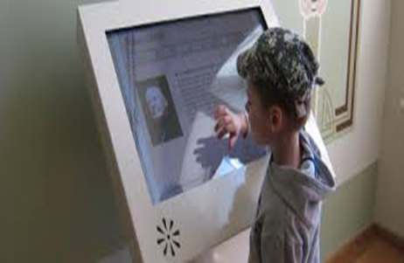
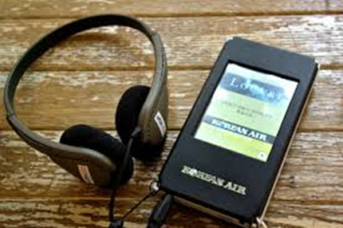
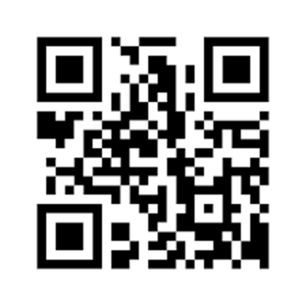
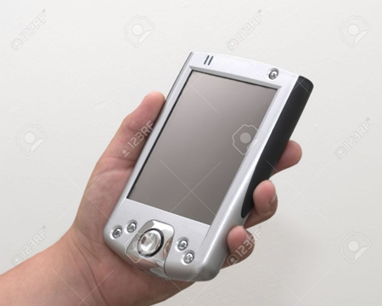
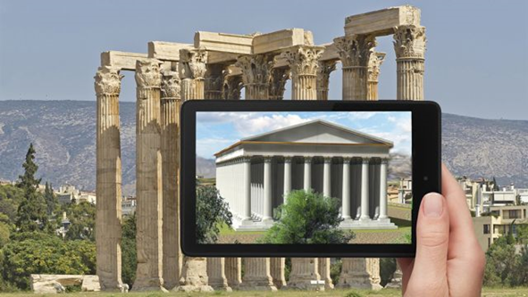
5ε. Με ποιο τρόπο;
Άλλες επιλογές μέσων
Info-kiosks
Audio-guides
QR codes
Mobile apps

Slide 15
5ε1. με ποιο τρόπο;
Info-kiosks
Τα Info-kiosks ξεκίνησαν ως εργαλείο πληροφόρησης στις πόλεις. Αποτελούνται από ψηφιακές οθόνες τοποθετημένες σε ελαφριές αρχιτεκτονικές κατασκευές, κουτιά, βάσεις κ.λπ. Συνήθως εμφανίζουν προεγκατεστημένες πληροφορίες για συγκεκριμένα θέματα και δεν είναι συνδεδεμένες στο διαδίκτυο.
Είναι απλά στη χρήση (με κουμπιά ή διαδραστικές οθόνες) και κατάλληλα για περιεχόμενο πολυμέσων, αλλά είναι δύσκολο να διατηρηθούν και συχνά παρουσιάζουν προβλήματα και χρειάζονται τακτική συντήρηση.

Slide 16
5ε2. Με ποιο τρόπο;
Audio-guides
Οι «ακουστικοί οδηγοί» είναι οι άμεσοι «ανταγωνιστές» των ξεναγών, καθώς μπορούν να χρησιμοποιηθούν από μεμονωμένους επισκέπτες, μικρές ομάδες ή μεγαλύτερες ομάδες, τόσο σε στεγασμένους όσο και σε ανοιχτούς χώρους.
Το περιεχόμενο παρέχεται μέσω ειδικών συσκευών που συνδέονται με ακουστικά.
Σήμερα, το περιεχόμενό τους μπορεί να βρεθεί και με τη μορφή μιας εφαρμογής την οποία οι χρήστες μπορούν να κατεβάσουν στο κινητό ή το tablet τους.

Slide 17
5ε3. Με ποιο τρόπο;
QR code
Ο κωδικός QR είναι ένας δισδιάστατος γραμμωτός κώδικας. Τα αρχικά σημαίνουν «γρήγορη απόκριση», η οποία αναφέρεται στο χρόνο που χρειάζεται για να παραδώσει τις πληροφορίες αφού σαρωθεί με την κινητή συσκευή κάποιου.
Αναπτύχθηκε από την εταιρεία Denso Wave στην Ιαπωνία το 1994. Επιτρέπει στην κάμερα ενός smartphone να εξελιχθεί σε σαρωτή κώδικα μόλις γίνει λήψη μιας εφαρμογής.
Στη συνέχεια, αυτός ο κώδικας μετατρέπεται σε περιεχόμενο (είτε συνδέεται σε μια τοποθεσία Διαδικτύου είτε φορτώνεται αυτόνομα σε διακομιστή).
Αποτελεί την τελευταία εξέλιξη, κυρίως σε πολιτιστικές διαδρομές.

Slide 18
5ε4. Με ποιο τρόπο;
Mobile App
Η επέκταση της χρήσης tablet και smartphone επέτρεψε τη δημιουργία εφαρμογών για την ανάδειξη της πολιτιστικής κληρονομιάς και για πιο εξατομικευμένη και διαδραστική ξεναγήση.

